Slide 1

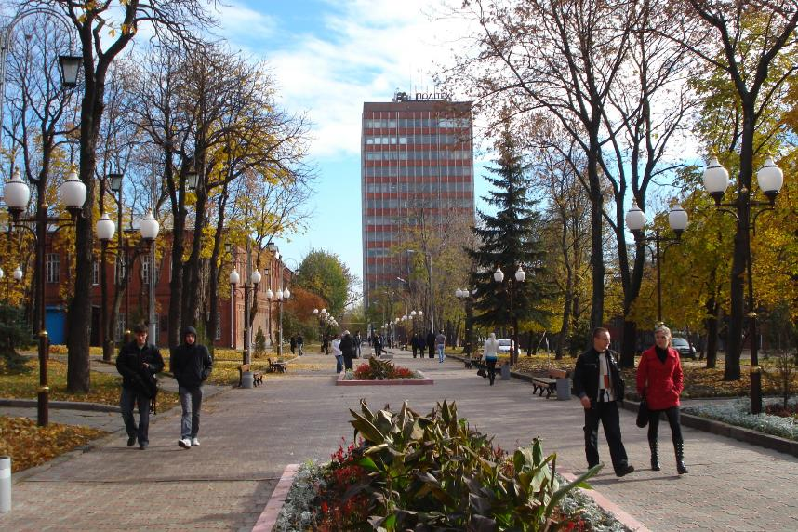
К 125-летию Национального технического университета «Харьковский политехнический институт»
НАУЧНЫЕ КИРПИЧЕВСКИЕ ЧТЕНИЯ

Slide 2
К 125-летию Национального технического университета «Харьковский политехнический институт»
НАУЧНЫЕ КИРПИЧЕВСКИЕ ЧТЕНИЯ
НАУЧНЫЕ РАЗРАБОТКИ И ИССЛЕДОВАНИЯ
В ОБЛАСТИ ДВИГАТЕЛЕСТРОЕНИЯ

Slide 3
К 125-летию Национального технического университета «Харьковский политехнический институт»
НАУЧНЫЕ КИРПИЧЕВСКИЕ ЧТЕНИЯ
Д.т.н. Марченко А.П., д.т.н. Пылев В.А.,
д.т.н. Акимов О.В., д.т.н. Шпаковский В.В.,
д.т.н. Белогуб А.В., к.т.н. Кесарийский А.Г.
НАУЧНЫЕ РАЗРАБОТКИ И ИССЛЕДОВАНИЯ
В ОБЛАСТИ ДВИГАТЕЛЕСТРОЕНИЯ

Slide 4
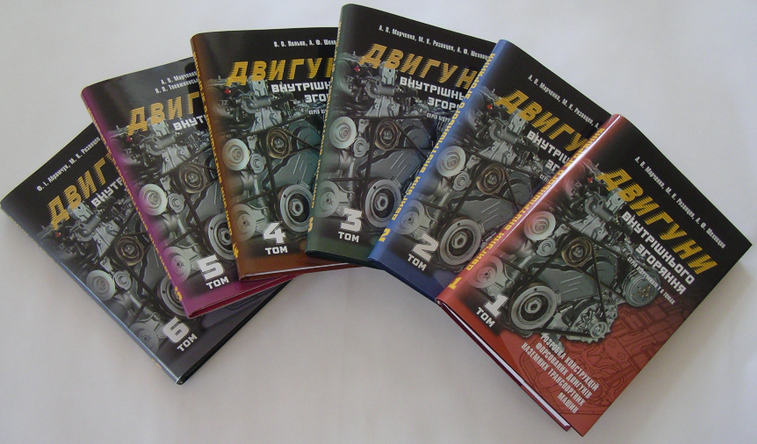
Национальный технический университет «Харьковский политехнический институт»
Кафедра «Двигатели внутреннего сгорания»
Учебник в 6-ти томах
Двигатели внутреннего сгорания

Slide 5
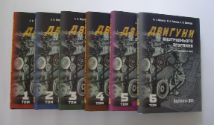
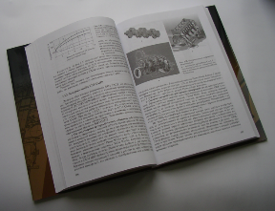
Наименования томов учебника
Том 1. Разработка конструкций форсированных двигателей наземных транспортных машин
Том 2. Доводка конструкций форсированных двигателей наземных транспортных машин
Том 3. Компьютерные системы
управления ДВС
Том 4. Основы САПР ДВС
Том 5. Экологизация ДВС
Том 6. Надежность ДВС

Slide 6
ПОСТАНОВКА ЗАДАЧИ РАЗРАБОТКИ НАУЧНЫХ ОСНОВ КОНСТРУКТОРСКО-ТЕХНОЛОГИЧЕСКОГО ПРОЕКТИРОВАНИЯ ЛИТЫХ ДЕТАЛЕЙ ДВС
Для корпусных деталей ДВС: | Идентификация брака литых деталей ДВС Выявление «узких» мест в конструкции детали ДВС с технологической точки зрения Моделирование напряженного состояния детали ДВС Моделирование процессов кристаллизации Выявление факторов формирования остаточных напряжений в литых деталях ДВС
Для деталей ДВС, детерминирующих эксплуатационные характеристики: | Исследование влияния геометрии литых деталей ДВС на их эксплуатационные характеристики Идентификация возможных отклонений геометрии литых деталей ДВС на этапах технологического процесса их изготовления Моделирование фазовых переходов при изготовлении литых деталей ДВС Исследование НДС и его влияния на геометрию литых деталей ДВС

Slide 7
Факторы технологического характера, влияющие на показатели надежности и эксплуатационные характеристики ДВС
1 – несоответствия формы, размеров и массы, 2 – дефекты на поверхности; 3 – дефекты от включений; 4 – дефекты, связанные с усадкой металла; 5 – напряжения и трещины; 6 – несоответствие по структуре и механическим свойствам и химическому составу

Slide 8
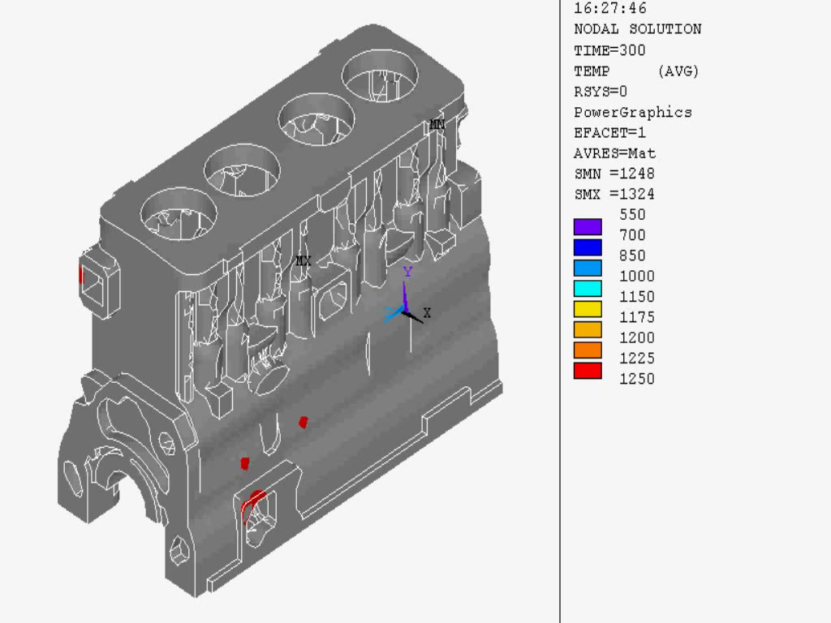
Исследование фазового перехода базовой отливки блок-картера двс

Slide 9
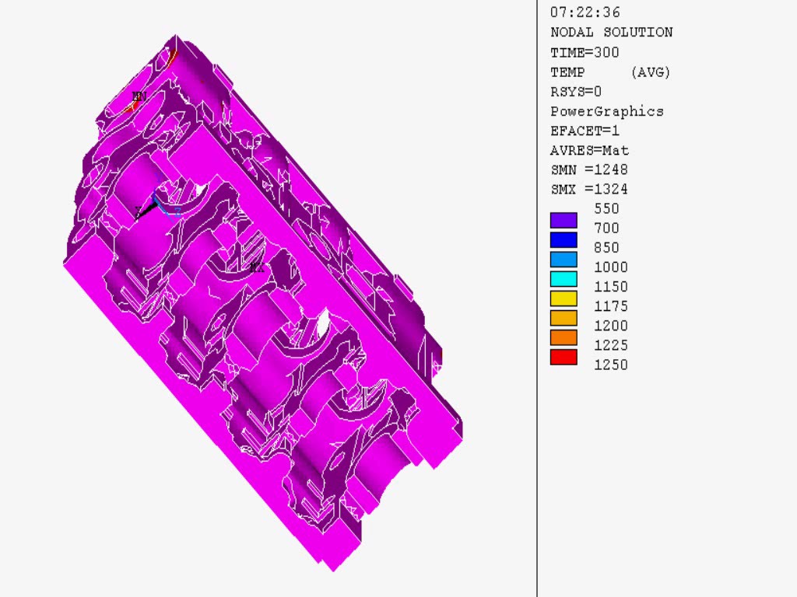
Исследование фазового перехода базовой отливки блок-картера двс

Slide 10
РЕЗУЛЬТАТЫ МОДЕРНИЗАЦИИ ТЕХНОЛОГИИ ИЗГОТОВЛЕНИЯ И ГЕОМЕТРИЧЕСКИХ ПАРАМЕТРОВ БЛОК-КАРТЕРА ДВС
Распределение температур по базовой отливке блок-картера, которое возникает после фазового перехода всех узлов модели в твердое состояние и микроструктура в центральной части литой детали | Распределение температур в модернизированной отливке блок-картера, которое возникает после фазового перехода всех узлов модели в твердое состояние и микроструктура в центральной части отливки

Slide 11
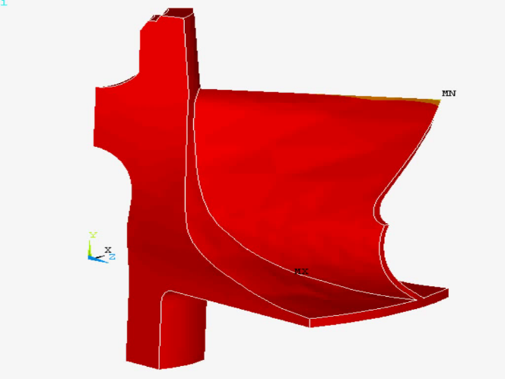
АНАЛИЗ ПОГРЕШНОСТЕЙ ФОРМООБРАЗОВАНИЯ ОТЛИВОК КОЛЕС ТУРБИН НА ЭТАПЕ ИЗГОТОВЛЕНИЯ ИХ ВОСКОВЫХ МОДЕЛЕЙ

Slide 12
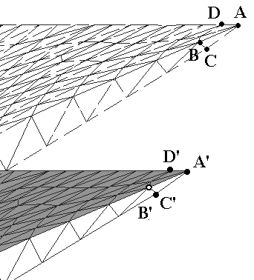
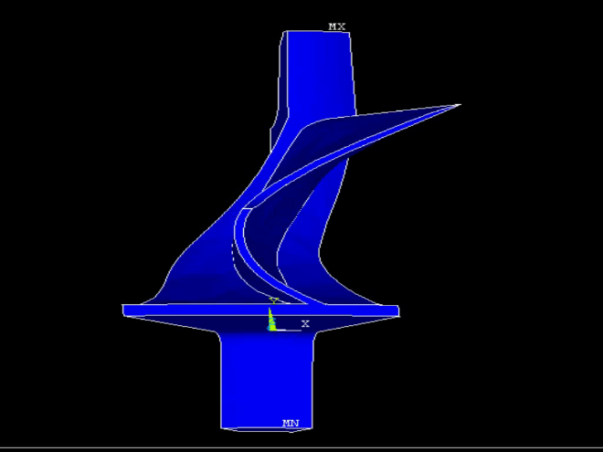
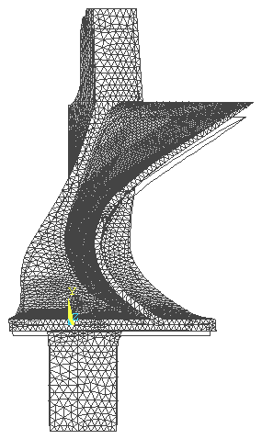
решение задачи ПОЛУЧЕНИЯ НЕОБХОДИМЫХ ГЕОМЕТРИЧЕСКИХ ПАРАМЕТРОВ ТУРБИНЫ

Slide 13
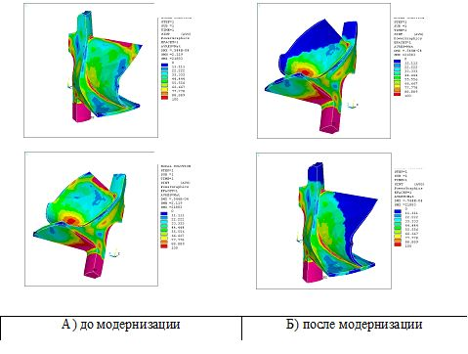
СНИЖЕНИЕ ИНТЕНСИВНОСТИ ОСТАТОЧНЫХ ТЕМПЕРАТУРНЫХ НАПРЯЖЕНИЙ В ЛОПАТКЕ ТУРБИНЫ

Slide 14
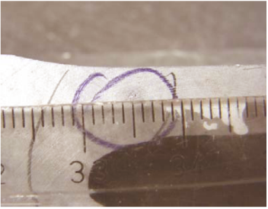
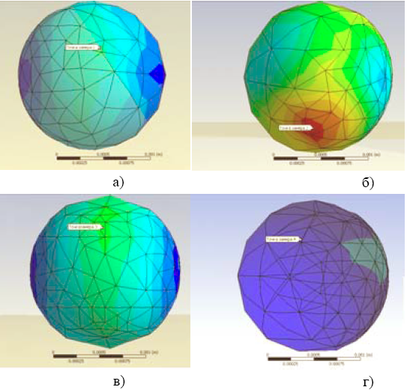
УПРАВЛЕНИЕ ДИСЛОЦИРОВАННЫМИ ДЕФЕКТАМИ
В ПОРШНЕ БЕНЗИНОВОГО ДВС
Пример дефектов усадочного
характера в поршне
Распределение напряжений в зонах дислокации дефектов:
а – под пальцевым отверстием; б – над пальцевым отверстием;
в – переход к огневому днищу; г – в теле огневого днища

Slide 15
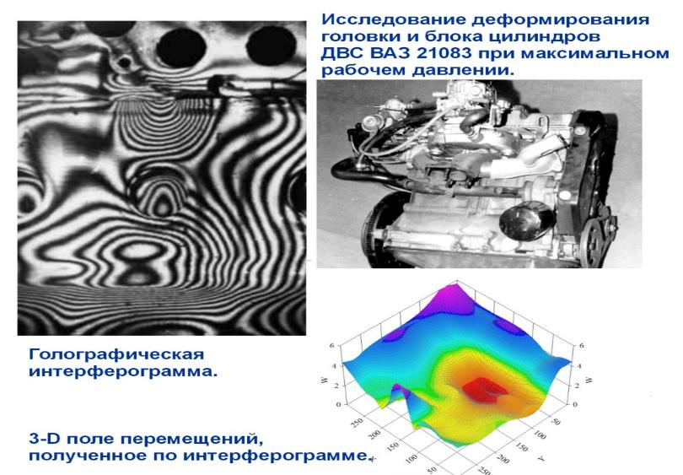
ЛАЗЕРНО-ГОЛОГРАФИЧЕСКОЕ ИССЛЕДОВАНИЕ ДЕФОРМАЦИЙ ПОВЕРХНОСТЕЙ ДЕТАЛЕЙ ДВС
(голографическая интерферометрия двойной экспозиции)

Slide 16
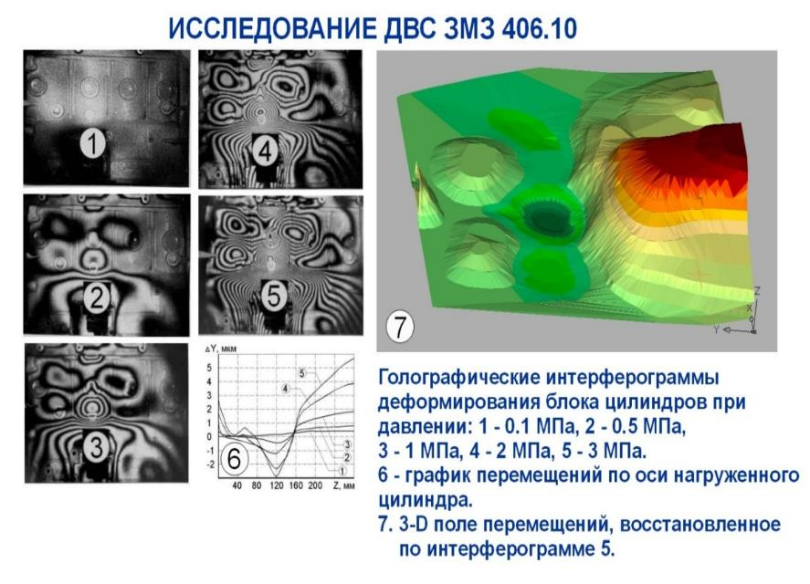

Slide 17
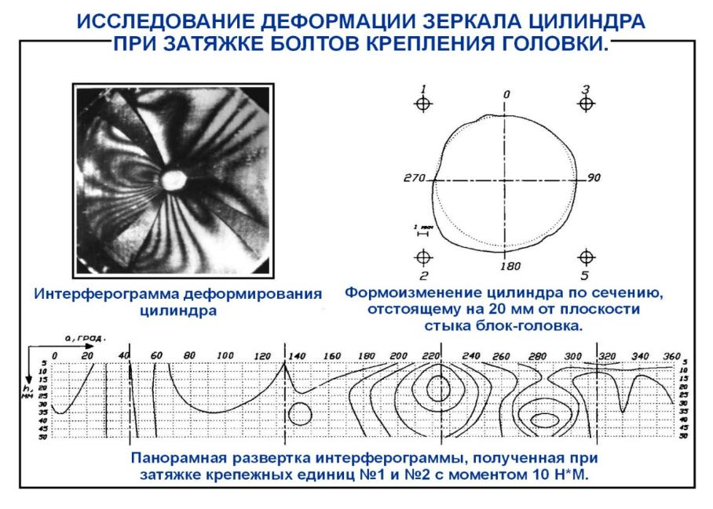

Slide 18
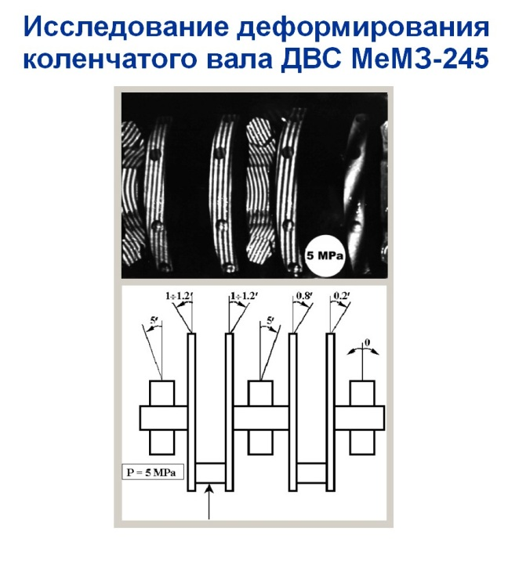

Slide 19
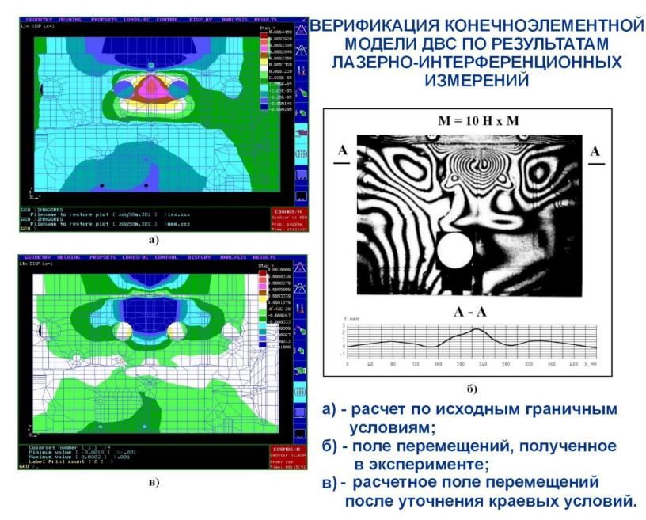

Slide 20
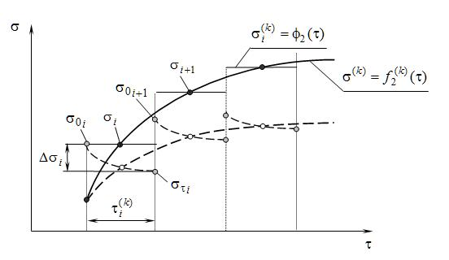
МЕТОДИКА ОЦЕНКИ РЕСУРСНОЙ ПРОЧНОСТИ ДЕТАЛЕЙ
КАМЕРЫ СГОРАНИЯ ДВС

Slide 21
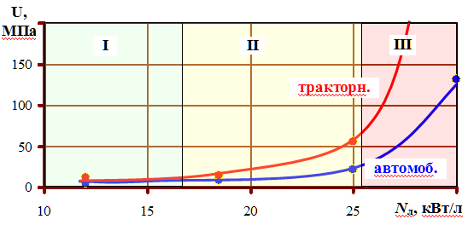
ОСОБЕННОСТИ НАКОПЛЕНИЯ ПОВРЕЖДЕНИЙ ПОЛЗУЧЕСТИ
В ЗОНЕ КРОМКИ КС ПОРШНЯ ДИЗЕЛЯ

Slide 22
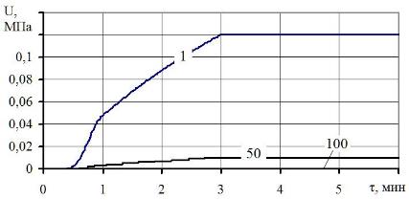
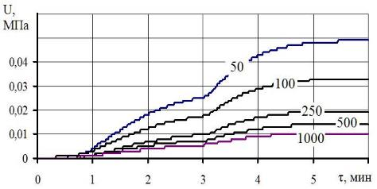
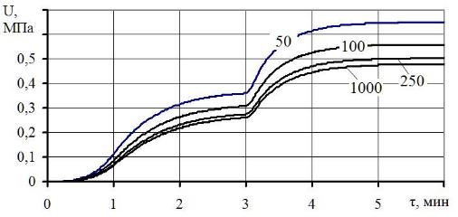
ОСОБЕННОСТИ НАКОПЛЕНИЯ ПОВРЕЖДЕНИЙ ПОЛЗУЧЕСТИ
В ОПРЕДЕЛЯЮЩЕМ ЦИКЛЕ НАГРУЖЕНИЯ ПОРШНЯ
БЕНЗИНОВЫЙ ДВИГАТЕЛЬ 4Ч7,2/7,35, Nл =36,5 кВт/л
ТРАКТОРНЫЙ ДИЗЕЛЬ 4ЧН12/14, Nл =30 кВт/л
АВТОМОБИЛЬНЫЙ ДИЗЕЛЬ 4ЧН12/14,
Nл =25 кВт/л

Slide 23
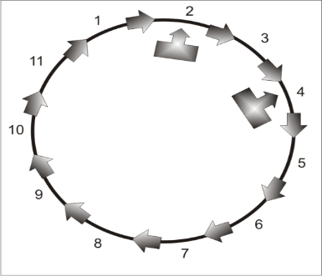
Современные представления о жизненном цикле ДВС как изделия машиностроения
Петля жизненного цикла ДВС: 1 – маркетинг; 2 – конструкторское проектирование и разра­ботка технических требований; 3 - материально-техническое обеспечение;4–технологическое проектирование и подготовка производственных процессов; 5 - производство; 6 - контроль, проведение испытаний и обследование; 7 - упаковка и хранение; 8 - реализация и распределе­ние продукции; 9 - монтаж и эксплуатация; 10 - техническая помощь и обслуживание; 11 - ути­лизация после использования.

Slide 24
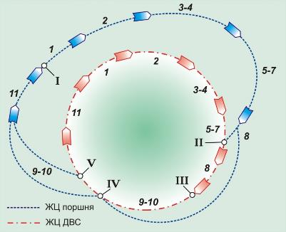
Современные представления о жизненном цикле ДВС как изделия машиностроения
Петля жизненного цикла ДВС: 1 – маркетинг; 2 – конструкторское проектирование и разра­ботка технических требований; 3 - материально-техническое обеспечение;4–технологическое проектирование и подготовка производственных процессов; 5 - производство; 6 - контроль, проведение испытаний и обследование; 7 - упаковка и хранение; 8 - реализация и распределе­ние продукции; 9 - монтаж и эксплуатация; 10 - техническая помощь и обслуживание; 11 - ути­лизация после использования.

Slide 25
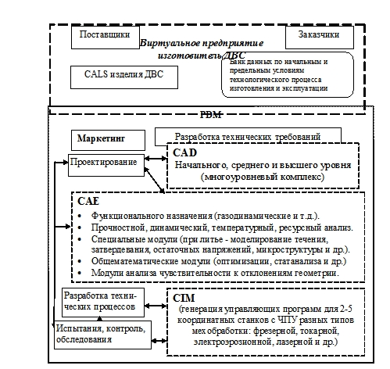
Структура интеграции между компьютерными системами на различных этапах жизненного цикла изделия ДВС

Slide 26
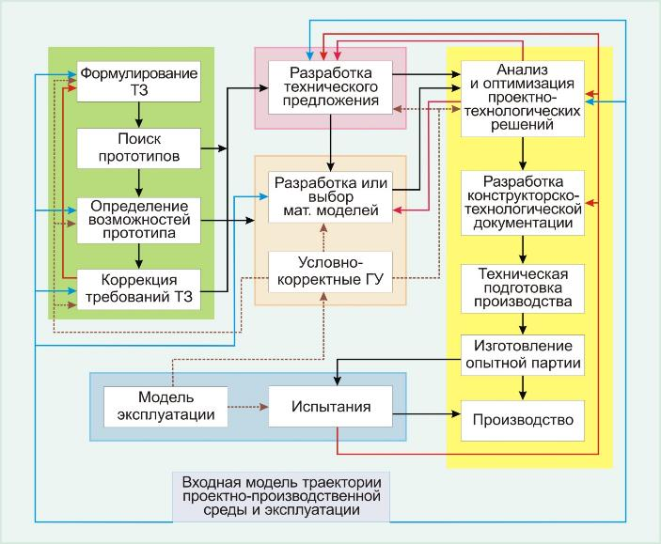
Методическое обеспечение сквозного
параллельно-последовательного проектирования
и производства

Slide 27
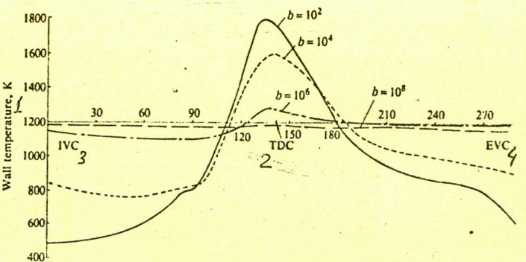
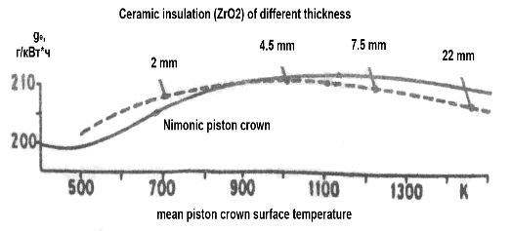
Исследования теплоизоляции камеры сгорания ДВС
Колебание температуры поверхности КС c теплоизоляцией δ=6мм
b=10²- теплоизолятор-воздух, b=10⁶-цирконий, b=10⁸- сталь.
Чисто адиабатный режим работы двигателя не может быть достигнут
ни при какой реальной конструкции стенок КС.
Kao T.K. (1981),Valland H.(1982), Wyspianski G.K., Wallace F.J.
Практически невозможно получить снижение расхода топлива
путем теплоизоляции стенок КС в поршне.
Woschni Gerhard, Spindler Walter, Kolesa Konrad (1983).

Slide 28
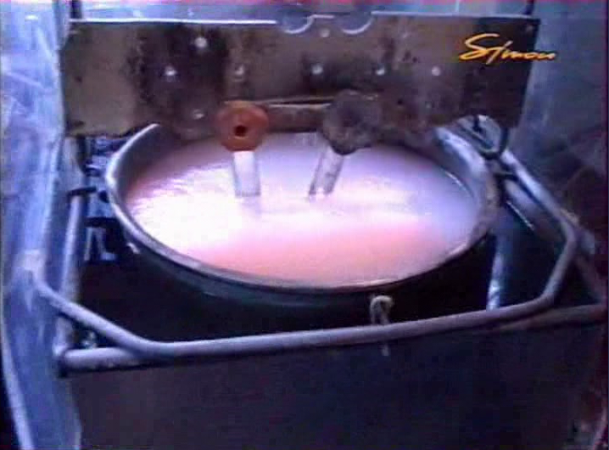
ГАЛЬВАНОПЛАЗМЕННАЯ ОБРАБОТКА ПОВЕРХНОСТЕЙ ПОРШНЯ НА УСТАНОВКЕ «КОРУНД»

Slide 29
ТЕМПЕРАТУРНЫЕ ВОЛНЫ НА ПОВЕРХНОСТИ
И В ТЕЛЕ ПОРШНЯ
без теплоизоляции
с корундовым слоем

Slide 30
ОТЛИЧИЯ ТЕМПЕРАТУРНОГО СОСТОЯНИЯ КОРУНДОВОЙ И ПОВЕРХНОСТИ БЕЗ ТЕПЛОИЗОЛЯЦИИ
при разных толщинах корундового слоя | по глубине их проникновения для δ=0,16мм

Slide 31
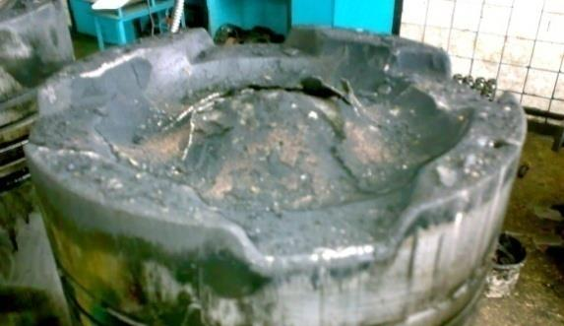
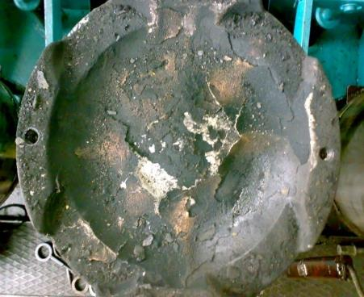
СЕРИЙНЫЕ ПОРШНИ
ДИЗЕЛЯ ТЕПЛОВОЗА ЧМЭ-3
СО СЛОЕМ НАГАРА В КАМЕРЕ СГОРАНИЯ

Slide 32
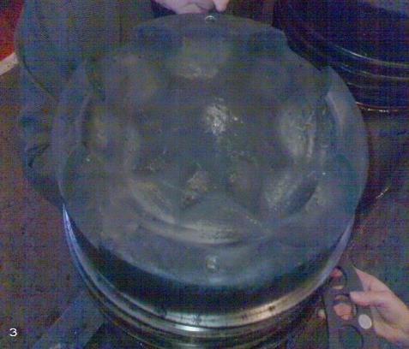
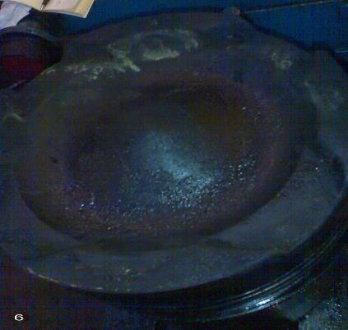
ПОРШНИ ДИЗЕЛЯ ТЕПЛОВОЗА ЧМЭ-3
С КОРУНДОВЫМ ПОВЕРХНОСТНЫМ СЛОЕМ В КАМЕРЕ СГОРАНИЯ

Slide 33
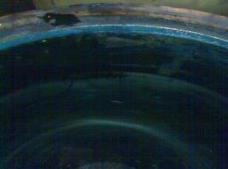
ИЗНОС ГИЛЬЗ СЕРИЙНОГО И
ОПЫТНОГО ДИЗЕЛЯ ТЕПЛОВОЗА ЧМЭ-3
Гильза опытного дизеля
после наработки 114676 моточасов
СЕРИЙНЫЙ ДИЗЕЛЬ ОПЫТНЫЙ ДИЗЕЛЬ

Slide 34
Износ верхних кольцевых канавок поршней дизелей тепловозов ЧМЭ-3
А Б
А - дизеля с серийными поршнями после наработки 46512 моточасов.
Б - дизеля с поршнями с корундовым слоем после наработки 114676 моточасов

Slide 35
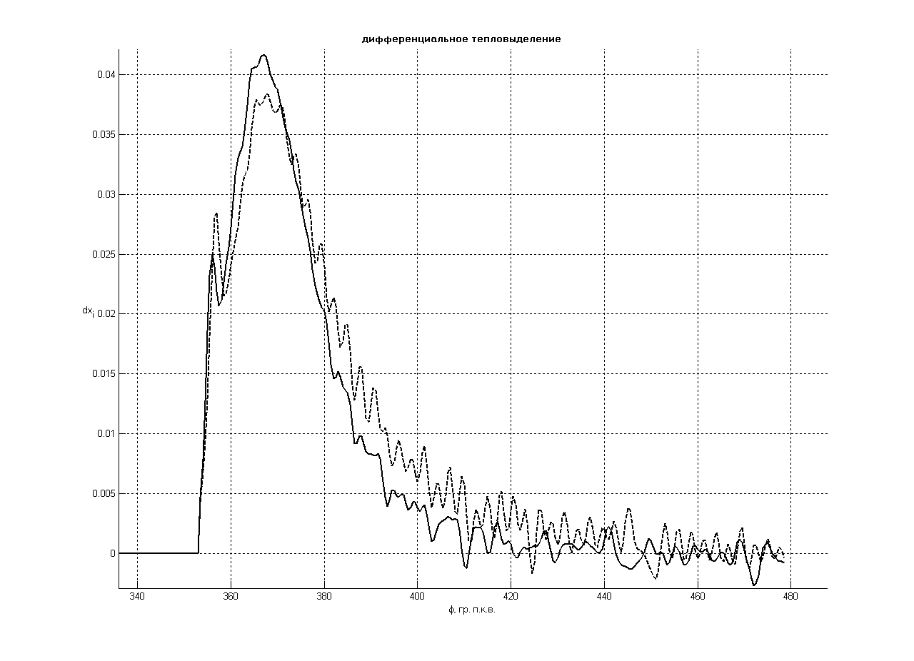
ХАРАКТЕРИСТИКА СГОРАНИЯ ТОПЛИВА ДИЗЕЛЯ 4ЧН12/14
dх/dϕ
0,040
0,035
0,030
0,025
1
0,020
0,015
0,010
0,005
2
0
340
360
380
400
420
440
460
480
ϕ, °ПКВ
1 - Серийные поршни 2 - опытные поршни
n = 2000 мин^{–1}, р_{е} = 0,95 МПа
В КС с корундовыми поршнями величина первого максимума скорости тепловыделения ниже на 0,0357 1/град. и сдвинута в сторону меньших углов ПКВ от ВМТ. Что обусловило более мягкую работу двигателя. Максимальное значение скорости сгорания в области второго максимума на 0,0032 1/град. выше, чем в КС с серийным поршнем и ближе к ВМТ на 1,086 гр.пкв. Это повышает эффективность использования теплоты сгорания и экономичность работы двигателя.

Slide 36
Модель сгорания топлива в дизельном двигателе
Модель проф. И. И. Вибе:
где m, φz – const.
Обработка экспериментальных данных:
m
dx/dφ,
1/ град.п.к.в.
1,6
1,4
Х
1,2
dx/dφ
1
0,04
Х
0,8
0,8
0,6
0,03
0,6
0,4
0,02
0,4
0,2
0
0,01
0,2
-0,2
-0,4
0
350
355
360
365
370
375
380
385
390
ϕ,
град. п.к.в.
340
350
360
370
380
390
φ, град.п.к.в.
- эксперимент;
- расчёт по уточнённой методике

Slide 37
Модель сгорания топлива в дизельном двигателе
Изменения, предложенные на кафедре ДВС НТУ «ХПИ»:

Slide 38
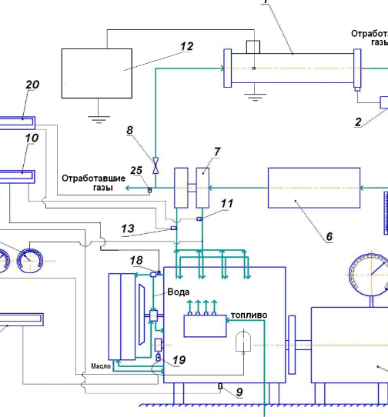
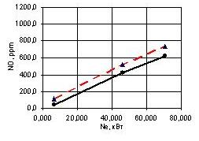
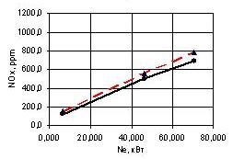
Уменьшение выбросов оксидов азота путем использования импульсного коронного разряда
Экспериментальный стенд
Результаты исследования
- реактор ИКР выключен
- реактор ИКР включен

Slide 39

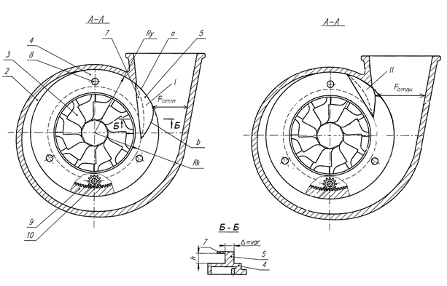
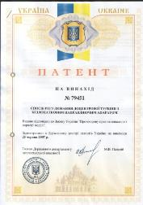
СПОСОБ РЕГУЛИРОВАНИЯ ЦЕНТРОСТРЕМИТЕЛЬНОЙ ТУРБИНЫ С БЕЗЛОПАТОЧНЫМ НАПРАВЛЯЮЩИМ АППАРАТОМ

Slide 40
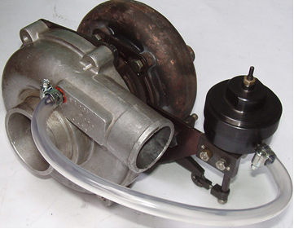

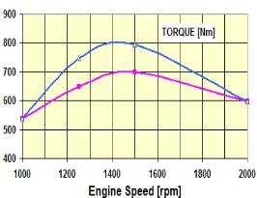
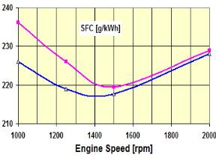
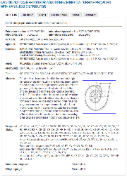
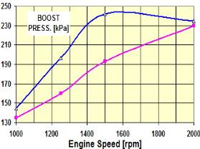
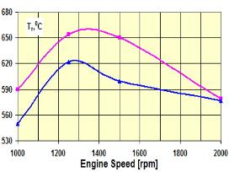
СПОСОБ РЕГУЛИРОВАНИЯ ЦЕНТРОСТРЕМИТЕЛЬНОЙ ТУРБИНЫ С БЕЗЛОПАТОЧНЫМ НАПРАВЛЯЮЩИМ АППАРАТОМ

Slide 41
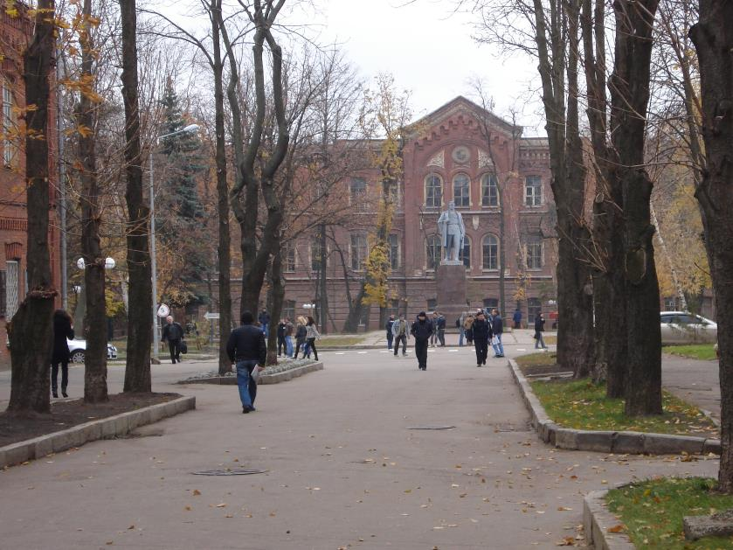
СПАСИБО ЗА ВНИМАНИЕ !

